Slide 1


DOCUMENTO DE ARQUITECTURA DE SOFTWARE
APLICACIÓN MÓVIL PARA EL SEGUIMIENTO MUNDIAL DE CASOS DE COVID-19 CON DATOS EN TIEMPO REAL
INTEGRANTES:
PILCO QUISPE, Mireya Flavia
SALAMANCA CONTRERAS, Fiorella Rosmery
ZAVALA VENEGAS, Luis Ángel

Slide 2


PROPÓSITO
Los objetivos del presente documento son:
●Plasmar mediante diagramas y modelos del UML 2.0.
●Esbozar los aspectos funcionales de la aplicación.
●Definir los mecanismos de despliegue y distribución del software.

Slide 3
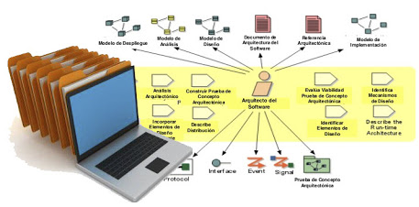
GENERALIDADES
Esta sección describe lo contenido en el resto del documento y explica cómo el documento se encuentra organizado en lo adelante.
El documento está conformado por las siguientes secciones, con el siguiente contenido:
●[1.0] Diagrama de Paquetes:
●[2.0] Diagrama de Casos de Uso:

Slide 4

Se han identificado los requerimientos funcionales en el documento:
●Especificación de Requerimientos
REQUERIMIENTOS NO FUNCIONALES
●Tiempo de respuesta corto.
●Interfaz Amigable.
●La aplicación móvil debe ser desarrollado utilizando el sistema operativo Android.
METAS Y RESTRICCIONES ARQUITECTÓNICAS

Slide 5
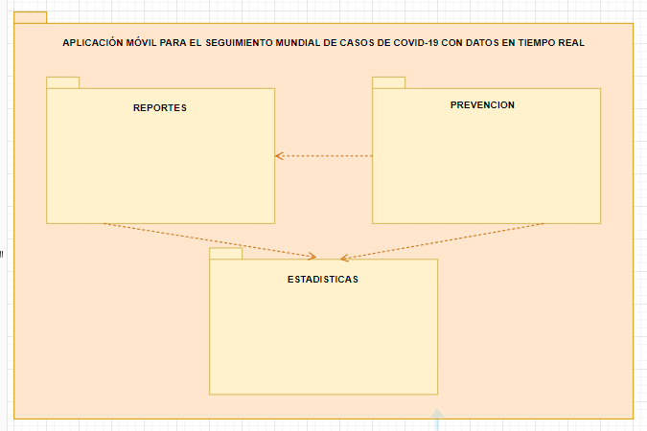
DIAGRAMA DE PAQUETES
DIAGRAMAS DEL SISTEMA

Slide 6
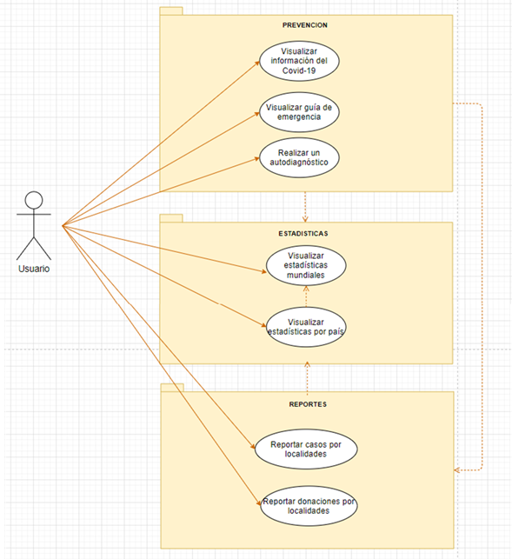
DIAGRAMA DE MODELO DE CASOS DE USO (GENERAL)

Slide 7
Gracias

